Slide 1
ЦПРПП Малинської міської ради
Основне про
НМТ-2023
Відповідно до нормативних документів
та інтернет-джерел

Slide 2
Наказ МОНУ № 318 від 20 березня 2022 року «Про організацію та проведення у 2023 році національного мультипредметного тесту»
Вступне випробування для охочих здобути вищу освіту проводитиметься у форматі НМТ, що міститиме завдання з трьох предметів.
Два обов’язкові предмети: українська мова і математика.
На вибір вступника один предмет: історія України, іноземна мова, біологія, фізика або хімія.
Тестування відбуватиметься протягом одного дня. Тест складатимуть на комп’ютері у тимчасових екзаменаційних центрах в Україні та певних країнах світу.
Тривалість тесту – 180 хв. (без перерви). Учасник самостійно розподіляє час між блоками.

Slide 3
Етапи підготовки та проходження НМТ
Реєстрація для участі в НМТ – з 03.04.2023 по 03.05.2023
Основна сесія – з 05.06.2023 по 23.06.2023
Оголошення результатів основної сесії (розміщення в персональних кабінетах учасників НМТ) – до 28.06.2023
Додаткова сесія – з 11.07.2023 по 24.07.2023
Оголошення результатів додаткової сесії – до 29.07.2023

Slide 4
Реєстрація для участі в НМТ:
У 2023р. реєстрація тільки безпаперова!!!!
Етапи реєстрації:
створити персональний кабінет на вебсайті УЦОЯО,
унести в персональному кабінеті особисті дані й інформацію щодо участі в НМТ,
завантажити в персональному кабінеті в електронній формі реєстраційні документи (сканкопії та/або фотокопії),
сформувати Сертифікат національного мультипредметного тесту 2023 року.

Slide 5
Українська мова:
30 завдань
10
з вибором однієї правильної відповіді з чотирьох
0 або 1 бал
15
з вибором однієї правильної відповіді з п’яти
0 або 1 бал
5
на встановлення відповідності
0, 1, 2, 3 або 4 бали
Максимальна кількість балів – 45.
Не буде відкритих завдань з короткою чи розгорнутою відповіддю.
Для отримання 100 балів за шкалою 100-200 потрібно набрати 5 тестових балів.
Завдання будуть з усіх мовних тем, вивчення яких передбачено в шкільному курсі.

Slide 6
До уваги учнів!
На сайті Вінницького регіонального центру оцінювання якості освіти розміщено НМТ-2023: ДЕМОНСТРАЦІЙНИЙ ТЕСТ З УКРАЇНСЬКОЇ МОВИ.
Перейдіть за посиланням https://vintest.org.ua/demonstraciinui-test-ukrainska-mova/ та перевірте свої можливості успішно пройти тест у 2023 році!

Slide 7
Математика:
22 завдання
15
з вибором однієї правильної відповіді з п’яти
0 або 1 бал
3
на встановлення відповідності
0, 1, 2 або 3 бали
4
з короткою відповіддю
0 або 2 бали
Максимальна кількість балів – 35.
Не буде відкритих завдань з розгорнутою відповіддю.
Для отримання 100 балів за шкалою 100-200 потрібно набрати 4 тестові бали.
Завдання охоплюватимуть усі теми алгебри й геометрії, вивчення яких передбачено в шкільному курсі.
Буде можливість скористатися довідковими матеріалами.

Slide 8
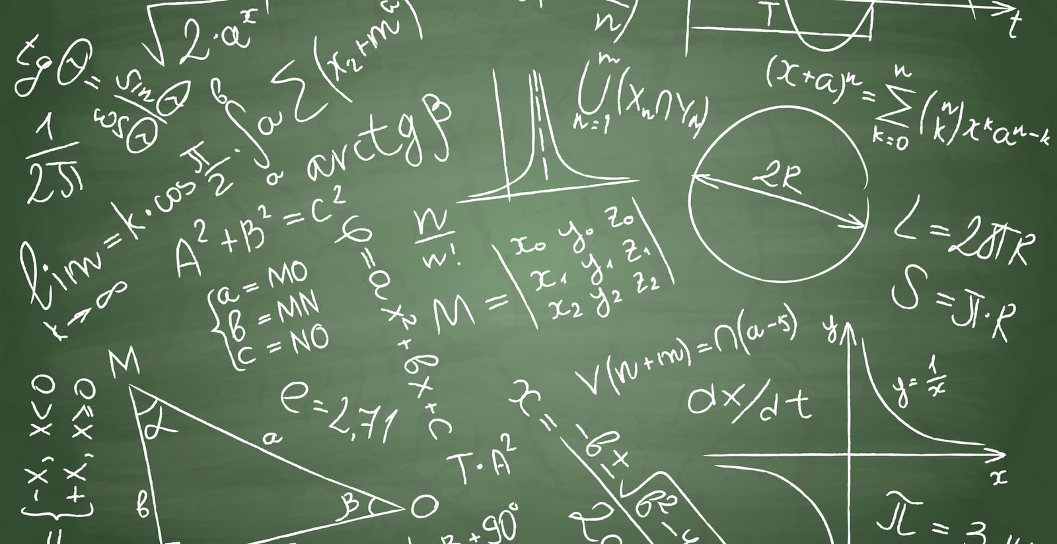
До уваги учнів!
На сайті Українського центру оцінювання якості освіти розміщено НМТ-2023: ДЕМОНСТРАЦІЙНИЙ ТЕСТ З МАТЕМАТИКИ.
Перейдіть за посиланням
https://lv.testportal.gov.ua/demotest.math/
та перевірте свої можливості успішно
пройти тест у 2023 році!

Slide 9
Фізика:
20 завдань
12
з вибором однієї правильної відповіді з чотирьох
0 або 1 бал
2
на встановлення відповідності (4 з 5)
0, 1, 2, 3 або 4 бали
6
з короткою відповіддю
0 або 2 бали
Максимальна кількість балів – 32.
Для отримання 100 балів за шкалою 100-200 потрібно набрати 4 тестові бали.
Завдання охоплюватимуть такі теми шкільного курсу: Механіка; Молекулярна фізика та термодинаміка; Електродинаміка; Коливання і хвилі. Оптика; Елементи теорії відносності. Квантова фізика.
Буде можливість скористатися довідковими матеріалами (таблицею «Префікси до одиниць SI» і таблицею значень тригонометричних функцій деяких кутів), чернеткою.

Slide 10
До уваги учнів!
На сайті Українського центру оцінювання якості освіти розміщено НМТ-2023: ДЕМОНСТРАЦІЙНИЙ ТЕСТ З ФІЗИКИ.
Перейдіть за посиланням
https://testportal.gov.ua//wp-content/uploads/2023/03/NMT_2023_Fizyka_demo_.pdf
та перевірте свої можливості успішно
пройти тест у 2023 році!

Slide 11
Історія України:
30 завдань
20
з вибором однієї правильної відповіді з чотирьох
0 або 1 бал
4
на встановлення відповідності
0, 1, 2 або 3 бали
3
на встановлення послідовності
0, 1, 2 або 3 бали
3
з вибором 3-х відповідей із 7-ми запропонованих
0, 1, 2 або 3 бали
Максимальна кількість балів – 54.
Для отримання 100 балів за шкалою 100-200 потрібно набрати 6 тестових балів.
Завдання стосуватимуться історичного періоду «Історія України (др.пол. ХІV - поч. ХХІ ст.).

Slide 12
До уваги учнів!
На сайті Українського центру оцінювання якості освіти розміщено НМТ-2023: ДЕМОНСТРАЦІЙНИЙ ТЕСТ З ІСТОРІЇ УКРАЇНИ.
Перейдіть за посиланням
https://lv.testportal.gov.ua/test.hist/
та перевірте свої можливості успішно
пройти тест у 2023 році!

Slide 13
Іноземна мова:
32 завдання
5
з вибором однієї правильної відповіді з п’яти
0 або 1 бал
11
на встановлення відповідності
0 або 1 бал
16
на заповнення пропусків у тексті
0 або 1 бал
Максимальна кількість балів – 32.
Не буде завдань, що потребують надання письмової розгорнутої відповіді.
Не буде завдань з аудіювання.
Для отримання 100 балів за шкалою 100-200 потрібно набрати 4 тестові бали.

Slide 14
До уваги учнів!
На сайті Українського центру оцінювання якості освіти розміщено НМТ-2023: ДЕМОНСТРАЦІЙНИЙ ТЕСТ З АНГЛІЙСЬКОЇ МОВИ.
Перейдіть за посиланням
https://lv.testportal.gov.ua/englishTest/
та перевірте свої можливості успішно
пройти тест у 2023 році!

Slide 15
Біологія:
30 завдань
24
з вибором однієї правильної відповіді з чотирьох
0 або 1 бал
4
на встановлення відповідності
(4 з 5)
0, 1, 2, 3 або 4 бали
2
з вибором 3-х відповідей з 3-х груп запропонованих варіантів
0, 1, 2 або 3 бали
Максимальна кількість балів – 46.
Для отримання 100 балів за шкалою 100-200 потрібно набрати 5 тестових балів.
Завдання охоплюватимуть такі розділи шкільної програми: Вступ. Хімічний склад, структура і функціонування клітин. Реалізація спадкової інформації. Закономірності спадковості і мінливості. Біорізноманіття. Організм людини як біологічна система. Основи екології і еволюційного вчення.

Slide 16
Хімія:
30 завдань
22
з вибором однієї правильної відповіді з чотирьох
0 або 1 бал
2
на встановлення відповідності
0, 1, 2 або 3 бали
6
з короткою відповіддю
0 або 2 бали
Максимальна кількість балів – 40.
Для отримання 100 балів за шкалою 100-200 потрібно набрати 4 тестові бали.
Завдання охоплюватимуть такі теми шкільного курсу: Загальна хімія. Неорганічна хімія. Органічна хімія. Обчислення в хімії.
Буде можливість скористатися довідковими матеріалами (Періодичною системою хімічних елементів (короткою і довгою формами), таблицями «Розчинність основ, кислот, амфотерних гідроксидів і солей у воді за 20–25 ℃», «Ряд активності металів»), чернеткою.

Slide 17
Оцінювання НМТ
Після завершення виконання всіх завдань НМТ кожен учасник отримає (на інформаційній сторінці учасника НМТ) інформацію про кількість тестових балів за кожен блок.
Для конкурсного відбору будуть використовувати результати виконання кожного блоку, переведені в шкалу 100–200 балів.

Slide 18
Оперативне інформування про всі новини щодо вступної кампанії на сайтах:
Міністерства освіти і науки України:
https://mon.gov.ua/ua
Українського центру оцінювання якості освіти:
https://testportal.gov.ua/

Slide 19
Список використаних джерел
1. Наказ МОНУ № 318 від 20 березня 2022 року «Про організацію та проведення у 2023 році національного мультипредметного тесту».
2. Інформація про НТМ з сайту Вінницького регіонального центру оцінювання якості освіти - https://vintest.org.ua/zno/
3. https://vintest.org.ua/demonstraciinui-test-ukrainska-mova/
4. https://naurok.com.ua/prezentaciya-nacionalniy-multipredmetniy-test-2023-blok-z-matematiki-326443.html
5. https://lv.testportal.gov.ua/demotest.math/
6. https://testportal.gov.ua//wp-content/uploads/2023/03/NMT_2023_Fizyka_demo_.pdf
7. https://lv.testportal.gov.ua/test.hist/
8. https://lv.testportal.gov.ua/englishTest/

